Slide 1
UDS & 接口说明
Jiangcan Xie

Slide 2
UDS工具的设计背景
底层硬件采用的是CAN盒链接，由供应方提供的API接口封装了一个YCanHandle工具，实现IOS中的网络层
主要接口有Open、Close、SendData
针对UDS的协议标准，实现IOS中的传输层协议，主要任务有以下几条
利用底层通讯工具收发CAN总线数据
为应用层提供API接口
根据协议解析数据、拆分数据、验证数据
根据协议做超时检测和超时处理
根据协议做异常检测和异常处理

Slide 3
UDS传输层协议细节
单次数据传输最大长度为：4095 byte
单帧数据传输最大长度：
Extended or mixed addressing：6
Normal addressing：7
多帧数据传输
FF包含5/6个数据位
数据帧流最多包含6/7个数据位
最后一帧包含实际有效位数

Slide 4
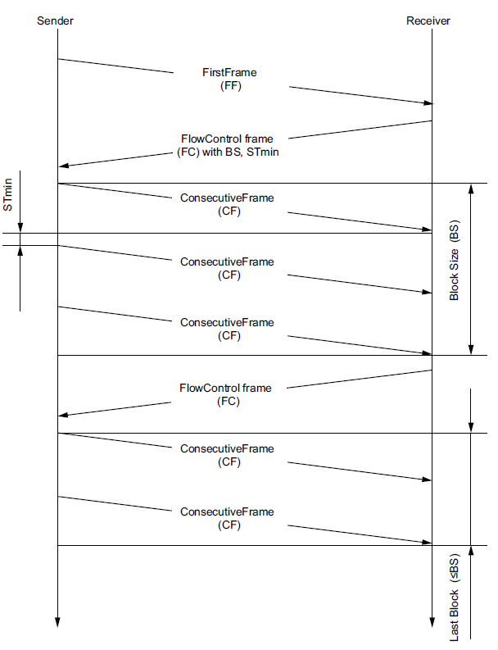
UDS传输层协议细节
FlowControl mechainism：当数据为多帧数据源时，发送方需要得到接收方的数据流控制，指导发送方发送数据
BlockSize：单条数据流控制指令约束的最大数据块数
SeparationTime minimum：发送方发送两条数据之间的最小时间间隔
Authorization：
FC.CTS：继续发送
FC.WAIT：等待发送，有次数限制的，不能无限制的WAIT
FC.OVFLW：缓冲区溢出

Slide 5
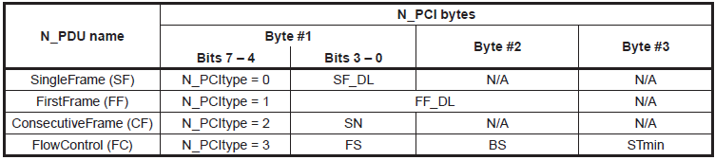
Transport Layer Protocol Data Units
数据类型
SF：单帧
FF：第一帧
CF：连续帧
FC：帧控制
数据格式
N_PDU = N_AI + N_PCI + N_Data
N_PCI

Slide 6
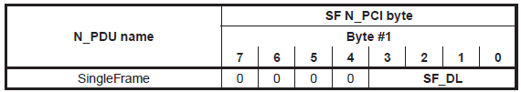
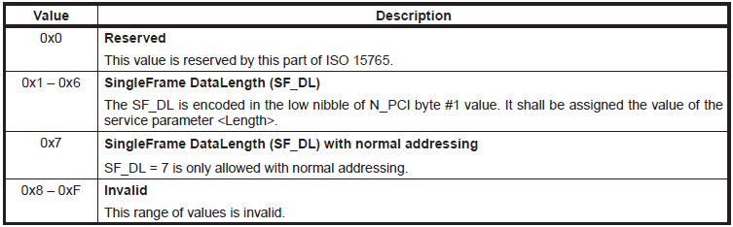
SingleFrame N_PCI parameter definition

Slide 7
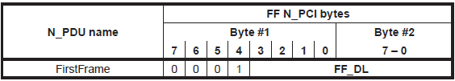
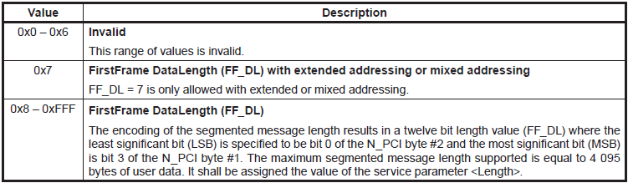
FirstFrame N_PCI parameter definition

Slide 8
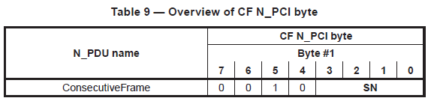
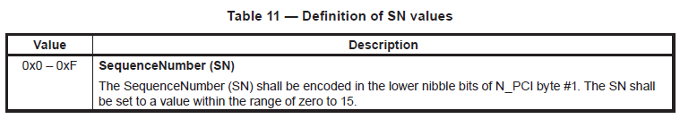
ConsecutiveFrame N_PCI parameter definition

Slide 9
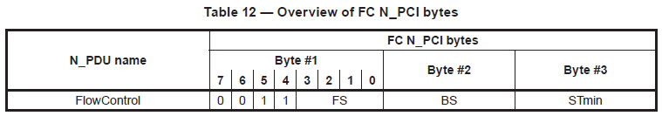
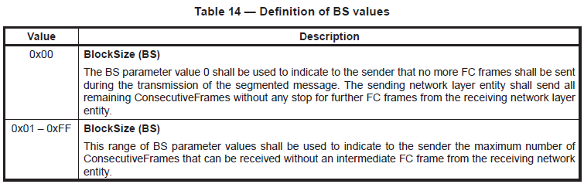
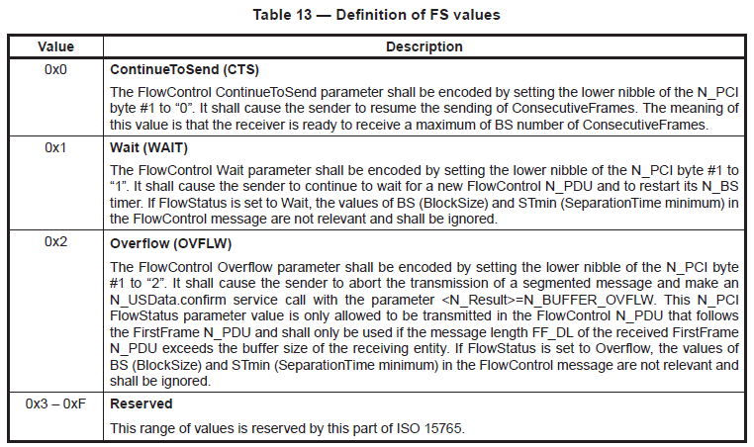
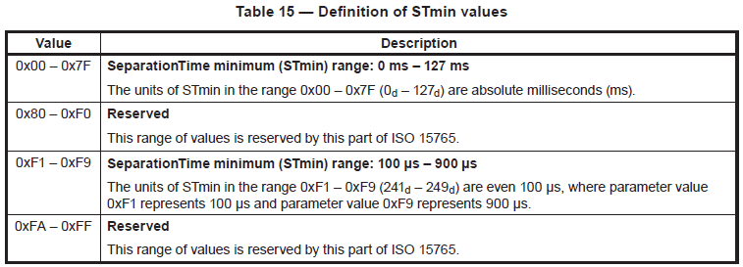
FlowControl N_PCI parameter definition

Slide 10
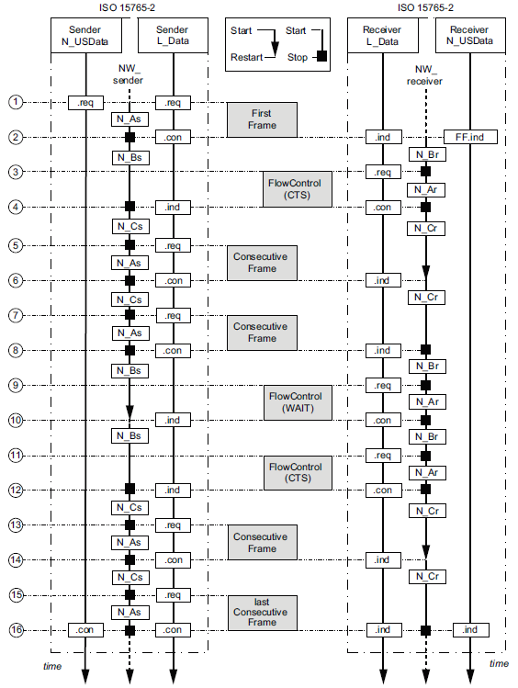
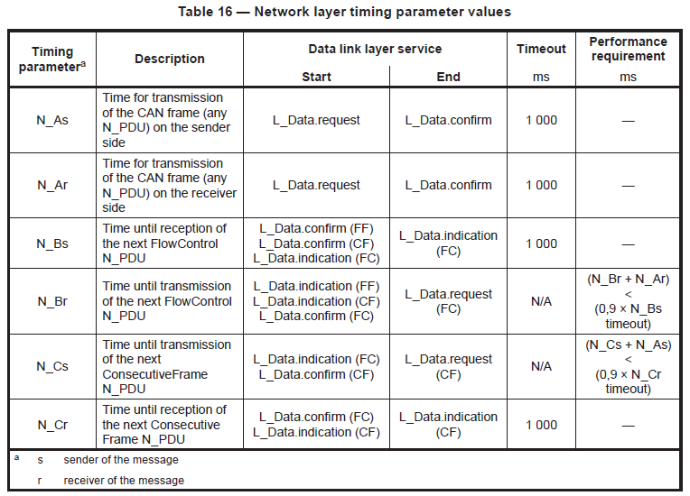
Network layer timing

